Slide 1
无惧调整 强者恒强
主讲老师
陈儒渊
课程日期
2025.2.20
执业编号
A1120623090007
中国·广州

Slide 2
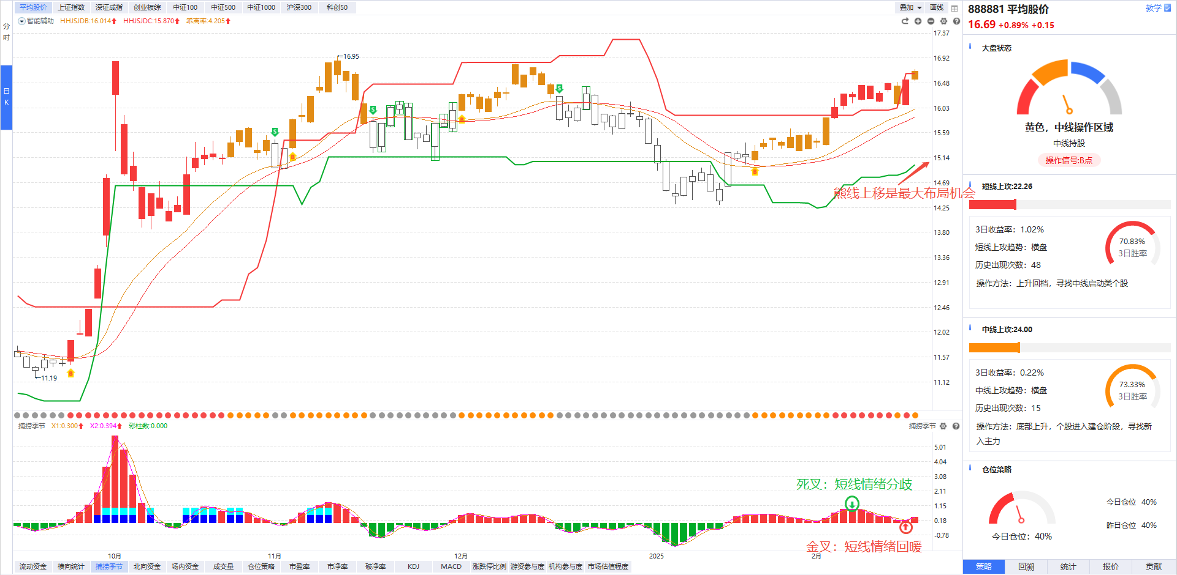
大盘状态
现状：流动资金持续翻红（两市量能：1.75万亿）——捕捞季节强势金叉——熊线上移是最大机会——中线上攻＞短线上攻（控盘优先）
总结：国运崛起（第六代战机+宇树机器人+DeepSeek+哪吒2），A股上涨势不可当，回调就是捡带血筹码的机会，坚持科技兴国
策略：5层仓位丨高股息（银行行业 ） AI（AI应用丨机器人概念）————做最坚固的盾守住光明 做最锋利的矛击破黑暗

Slide 3
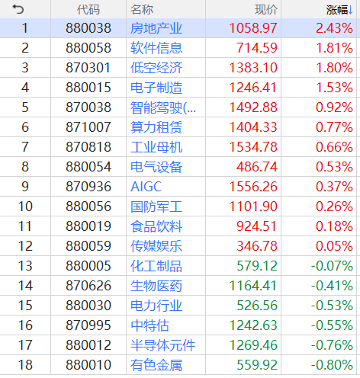
板块精选——十八罗汉
十八罗汉：十八个不同的行业板块全方位覆盖A股市场
高位题材：
人工智能：算力租赁；AIGC；传媒娱乐
智能制造：低空经济；软件信息；工业母机
低位题材：
大消费：食品饮料
大科技：半导体元件
大军工：国防军工
大医药：生物医药
新能源：电气设备
消息刺激：智能驾驶；电子制造；电力行业；房地产业
顺周期：有色金属；化工制品
护盘：中特估

Slide 4
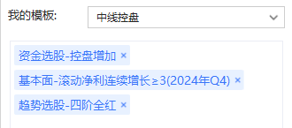
神奇色阶+滚动净利润+主力控盘
第一色阶：短期趋势
第二色阶：中期趋势
第三色阶：长期趋势
第四色阶：量能趋势
滚动净利润紫柱（业绩预期强）
主力控盘增加（主力吸筹）
神奇趋势+中线主力+业绩紫柱

Slide 5
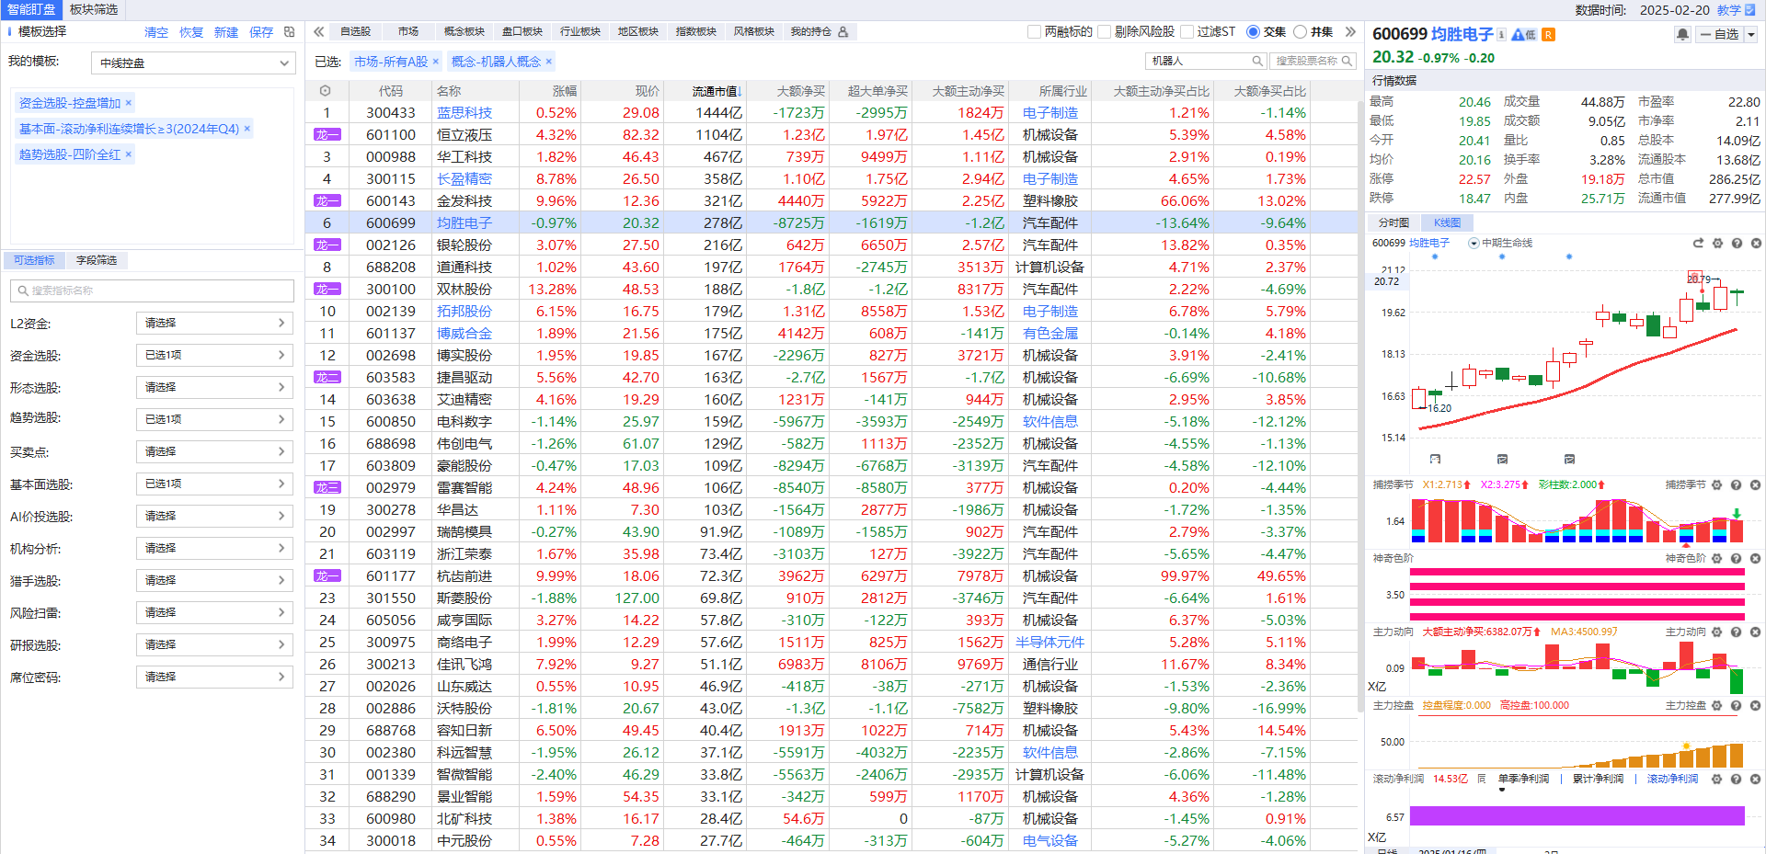
中线选股——神奇控盘

Slide 6
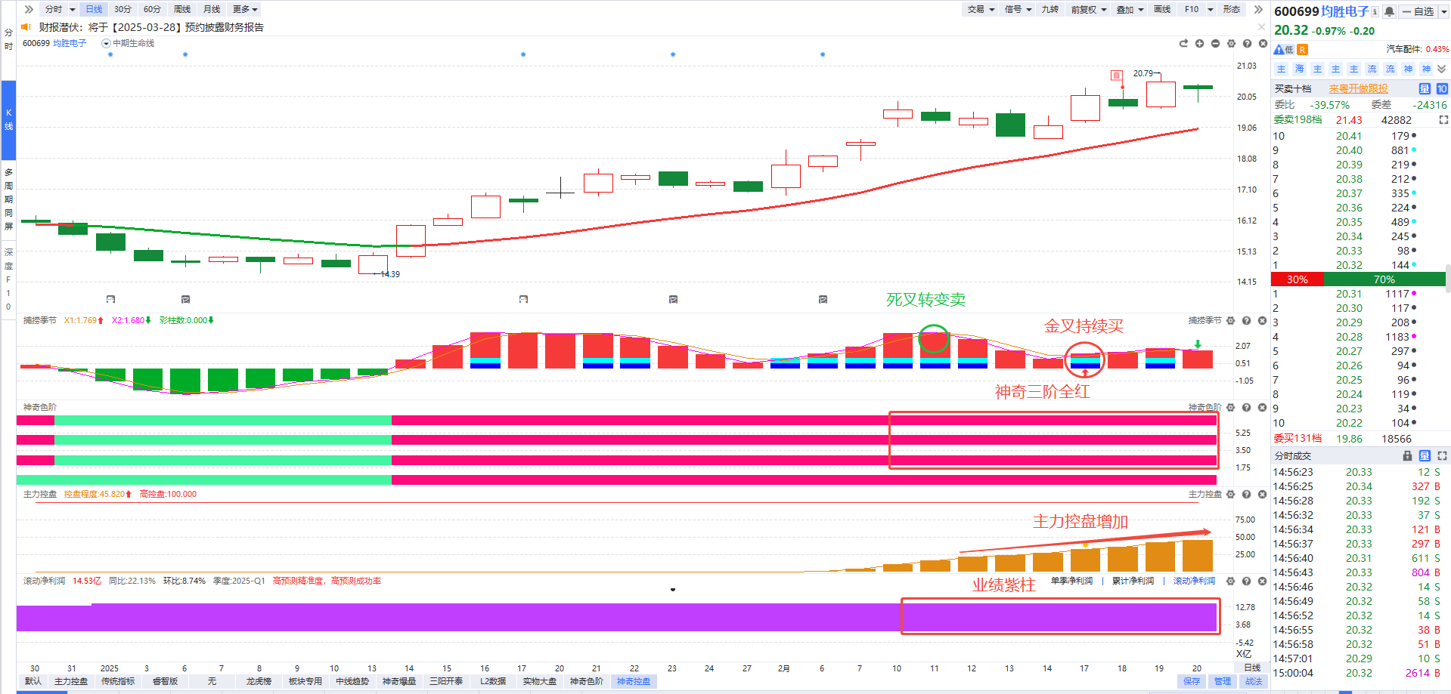
中线选股——神奇控盘
选股：
①趋势符合——神奇色阶三阶全红——短中长期趋势向好
②资金符合——回档中期生命线时主力控盘增加——主力洗筹
③业绩符合——滚动净利润紫柱——业绩预期好
买点：
神奇第一色阶红柱+捕捞季节强势金叉+主力资金流入+分时均线附近
卖点：
①前期压力位减仓 ②捕捞季节死叉减仓 ③ 神奇第一色阶绿柱离场

Slide 7
主线淘金购买链接： https://activity.n8n8.cn/pc-page/pc/zxtj?pageId=400001276

Slide 8
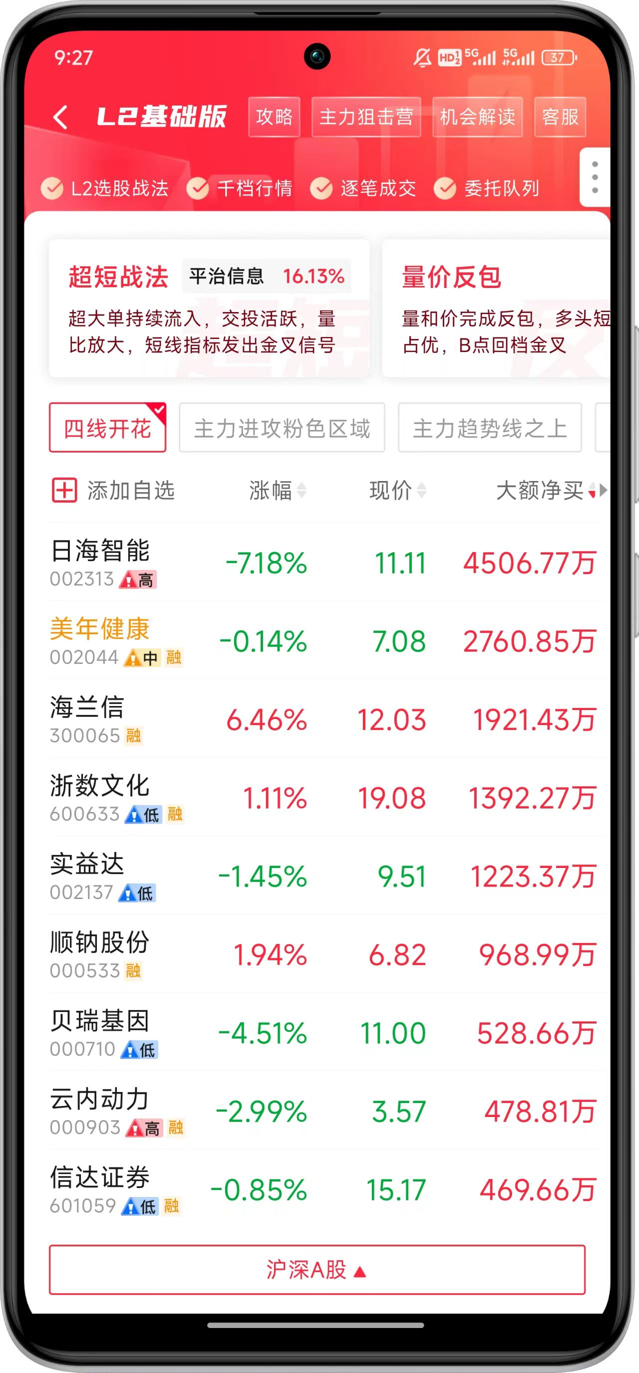
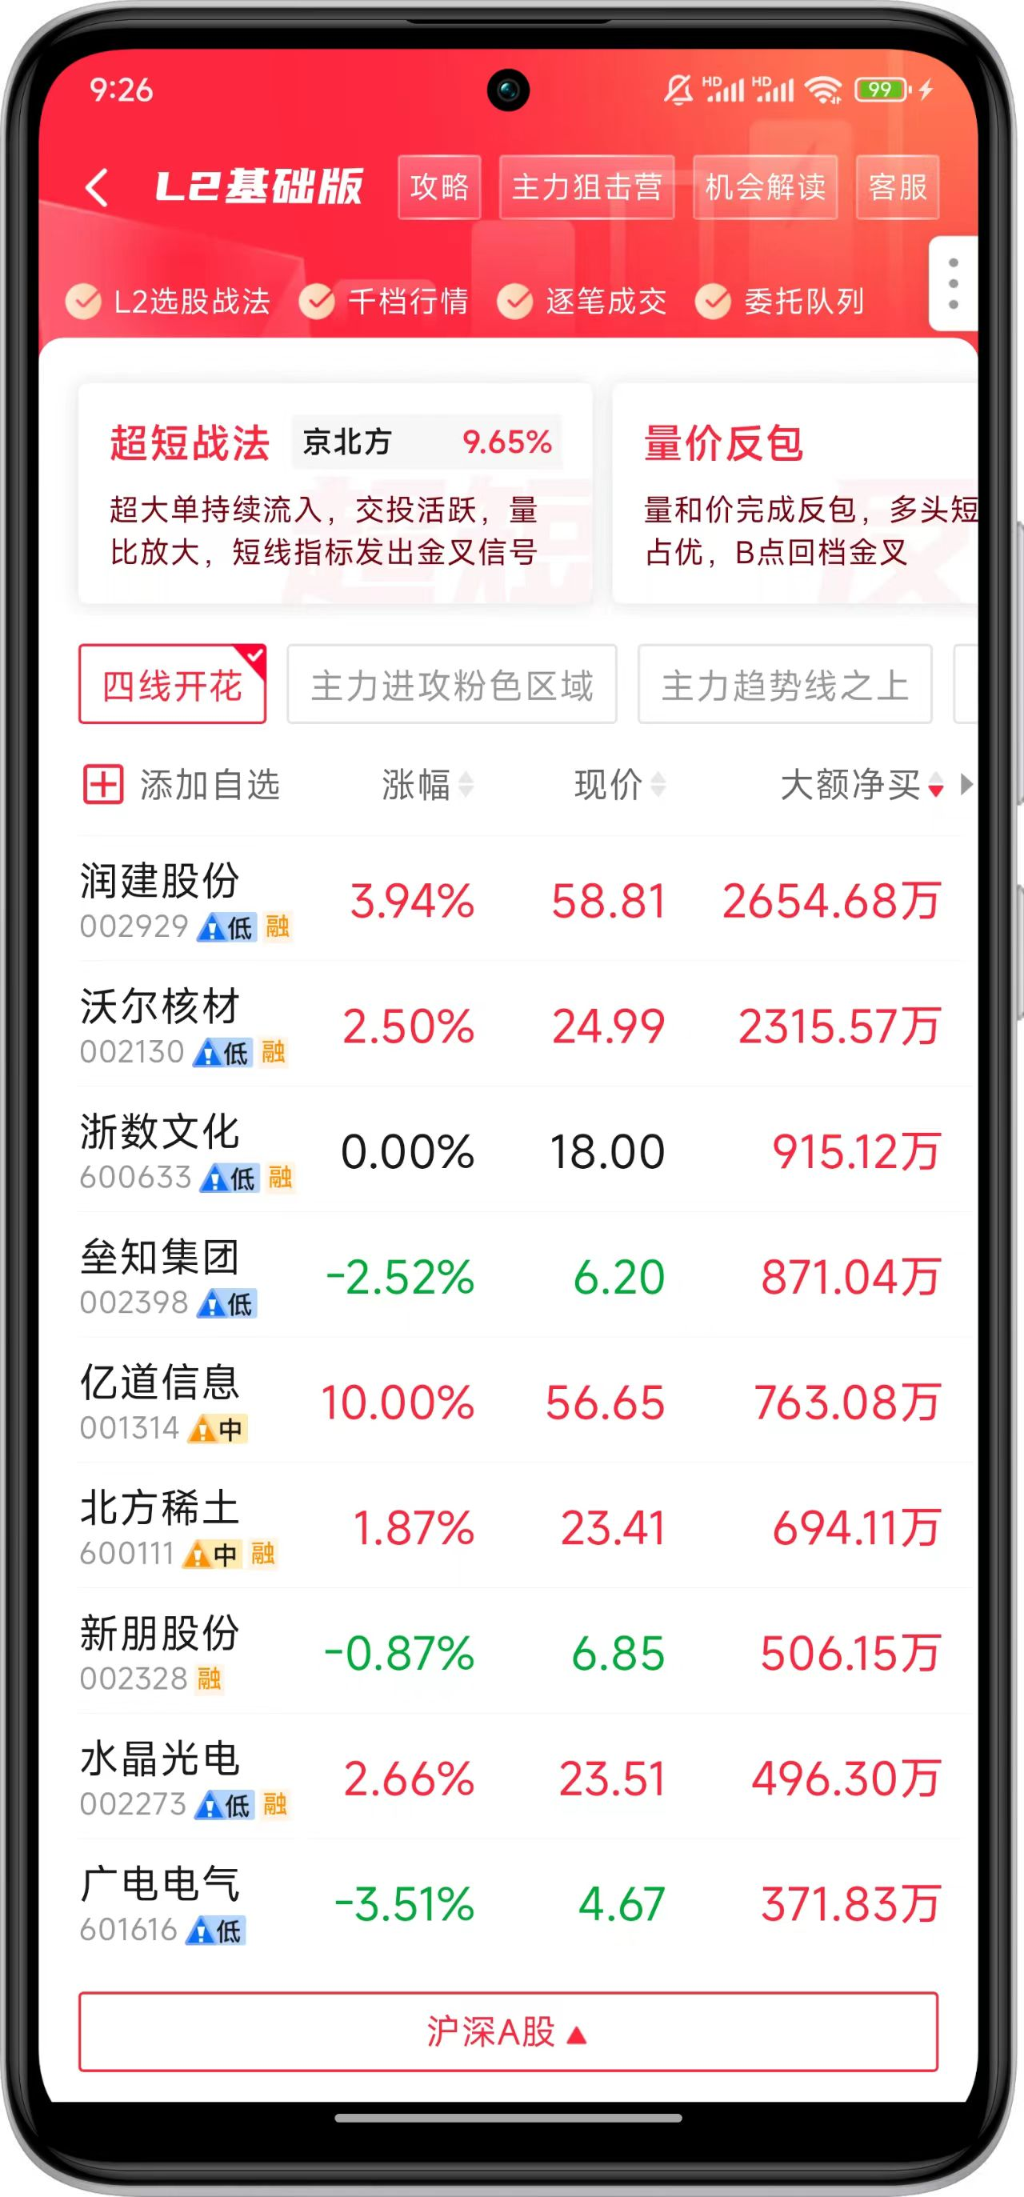
竞价策略
周三
周四
竞价秘诀
不做大额净买低于1000万
不做竞价涨幅高于3%个股
不做高位板 反包可试2板
不做妖/新股 避开投机情绪
不做3日涨幅超20%的创业板
超“500亿”权重观察为主
无板放宽条件（涨幅5%；800万）
挂单秘诀
股价超过5元+2%挂单
股价低于5元原价挂单
所涉个股仅作案例分析和教学使用，不构成具体的投资建议，投资者应独立决策并自担风险。个别情况不代表普遍现象，个股历史涨幅不预示其未来表现，市场有风险，投资需谨慎！

Slide 9
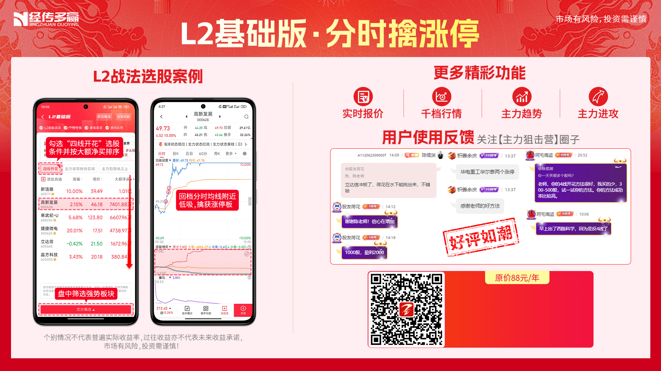
购买链接： https://activity.n8n8.cn/link/level-2
88元/年
176元/2年
微信扫码抢购
以上为特定条件、区间下的部分案例展示，不代表普遍现象，个股历史涨幅不预示其未来表现，过往收益亦不代表未来收益承诺。市场有风险，投资需谨慎！

Slide 10
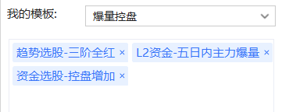
神奇色阶+主力爆量+主力控盘
第一色阶：短期趋势
第二色阶：中期趋势
第三色阶：长期趋势
第四色阶：量能趋势
主力动向爆量（主力出手）
主力控盘增加（主力洗筹）
神奇趋势+短线主力+中线主力

Slide 11
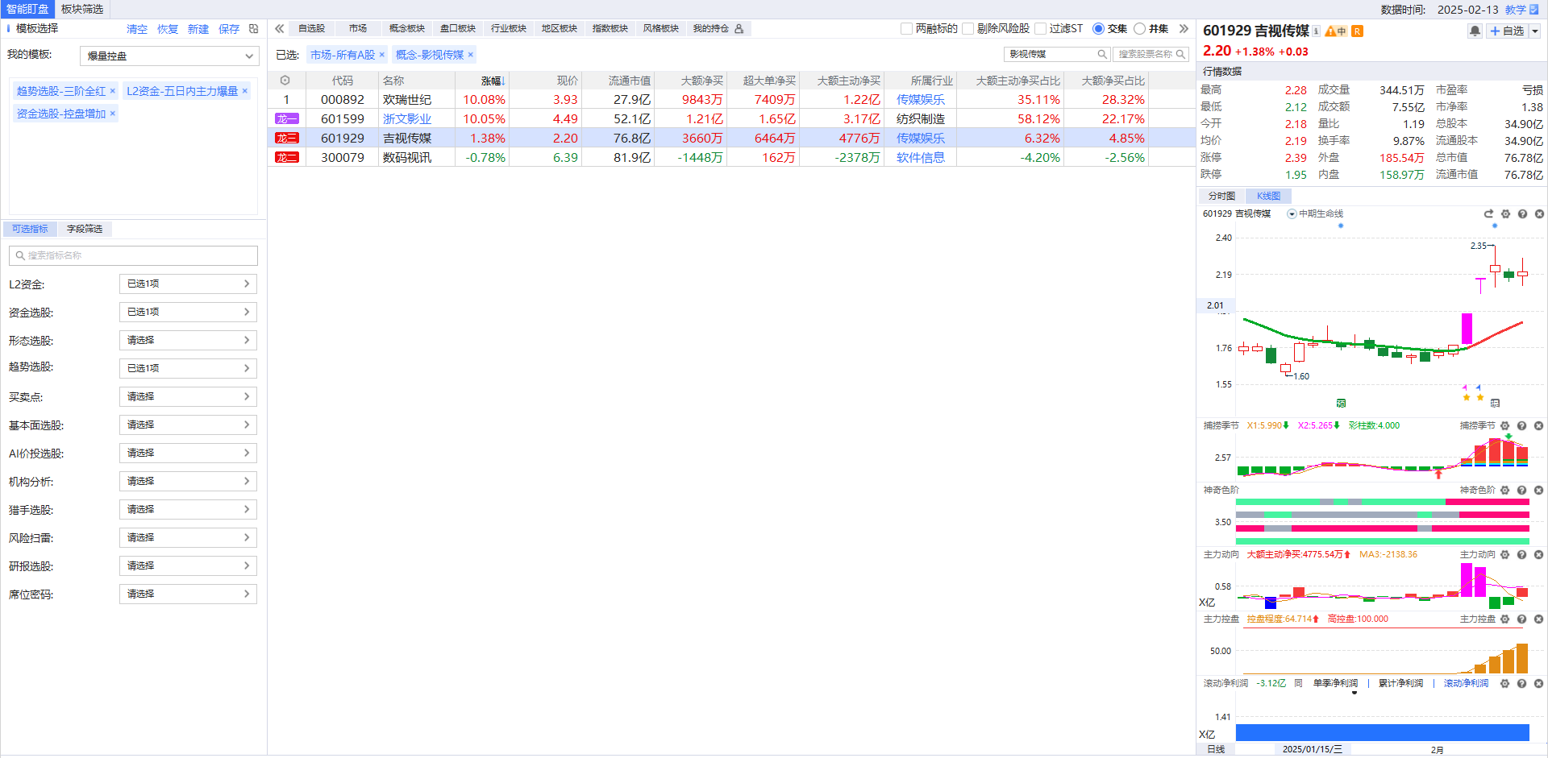
短线选股——神奇爆量

Slide 12
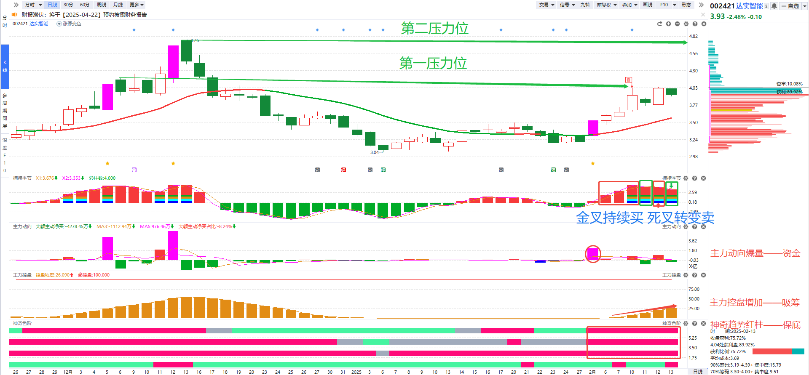
短线选股——神奇爆量
选股：
①趋势符合——神奇色阶三阶全红——短中长期趋势向好
②资金符合——主力动向N倍爆量——短线主力资金出手
③主力洗筹——回档中期生命线时主力控盘增加丨主力动向小红/绿柱（警惕蓝柱）
买点：
神奇第一色阶红柱+捕捞季节水上金叉+分时主力资金流入+分时均线附近
卖点：
①前期压力位减仓 ②捕捞季节死叉减仓 ③ 神奇第一色阶绿柱离场

Slide 13
让投资遇见美好
我司所有工作人员均不允许推荐股票、不允许承诺收益、不允许代客理财、不允许合作分成、不允许私下收款，如您发现有任何违规行为，请立即拨打400-9088-988向我们举报！
风险提示：所有信息及观点均来源于公开信息及经传软件信号显示，仅供参考，不构成最终投资依据，软件作为辅助参考工具，无法承诺收益，投资者应正视市场风险，自主作出投资决策并自行承担投资风险。投资有风险，入市须谨慎！

